Slide 1
Personāla tiesību administrēšanas pārvaldības sistēmas (PTAPS) lietošanas pamācība darbuzņēmējiem
Inspekcijas un Darba aizsardzības funkcija, 2025

Slide 2
Pieslēgšanās PTAPS un pieejamā informācija par uzņēmumu, darbiniekiem, līgumiem, pieteikumiem darbam
8.-17. slaids
Reģistrācijas pieteikumu iesniegšana darbuzņēmējiem
3.-7.slaids
DU darbinieku un viņu tiesību pievienošana PTAPS
17.- 27. slaids
Pieteikuma darbam objektā veidošana
27.- 34. slaids

Slide 3
Reģistrācijas pieteikums
1 solis
Darbuzņēmēja deleģētais darbinieks (turpmāk DU datu administrators) iesniedz reģistrācijas pieteikumu sistēmā https://ptaps.latvenergo.lv

Slide 4
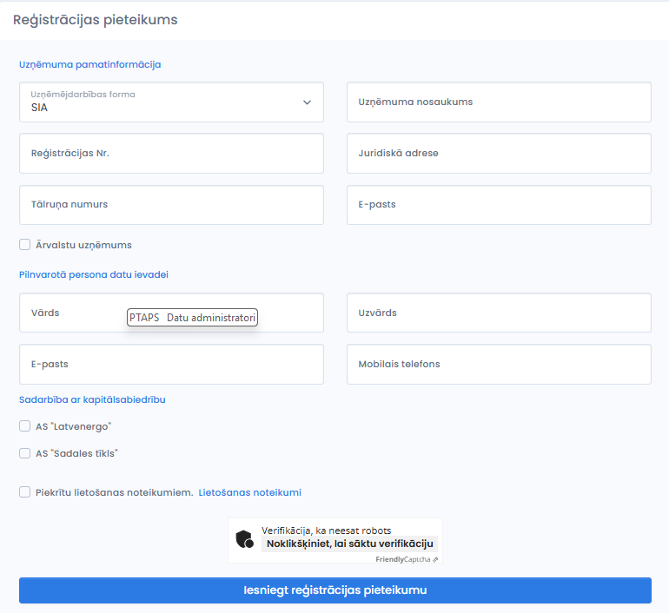
Reģistrācijas pieteikums
2.solis
Darbuzņēmēja deleģētais pārstāvis aizpilda reģistrācijas pieteikuma pirmo daļu un ieliek ķeksi «Sadarbība ar kapitālsabiedrību» – AS «Latvenergo»

Slide 5
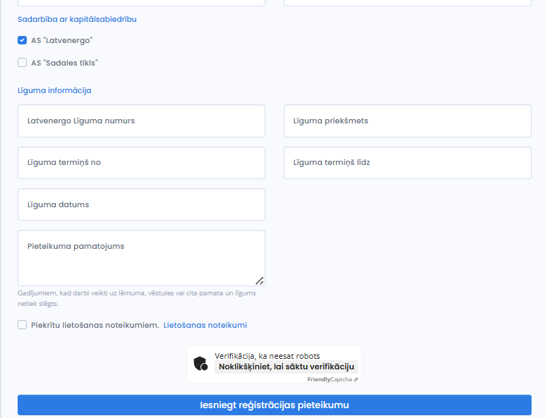
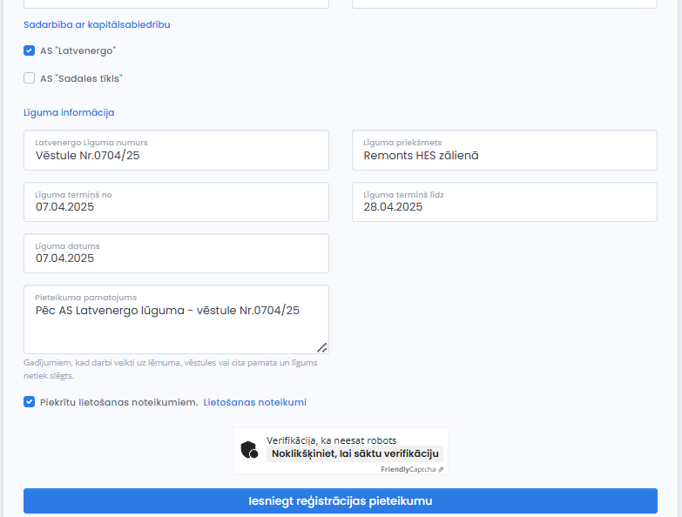
Reģistrācijas pieteikums
3.solis
Reģistrācijas pieteikumā pēc ķekša ielikšanas AS «Latvenergo» atveras papildu aizpildāmie lauki ar informāciju par līgumu (vai sadarbības vēstuli). Kad visa prasītā informācija aizpildīta, iesniedzam reģistrācijas pieteikumu.

Slide 6
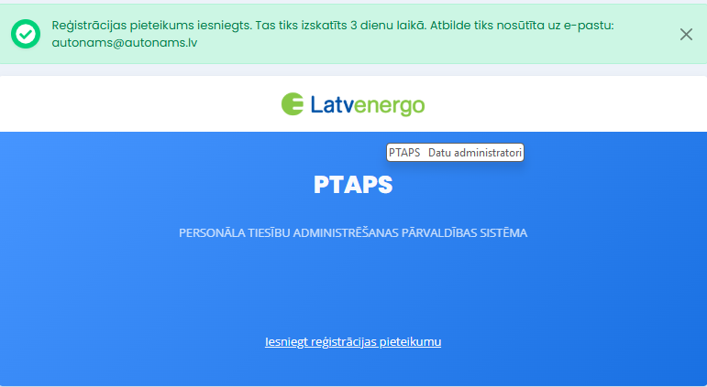
Reģistrācijas pieteikums
4.solis
Pēc veiksmīgas reģistrācijas pieteikuma iesniegšanas parādās sekojošs informatīvais paziņojums.

Slide 7
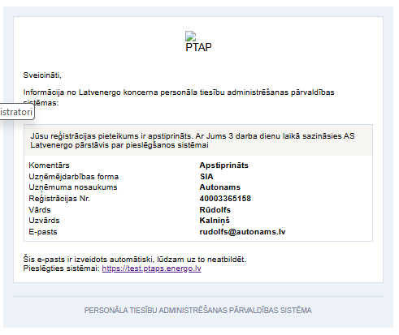
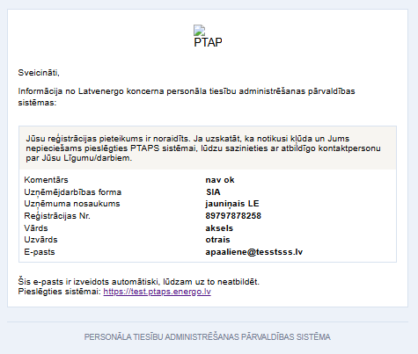
Reģistrācijas pieteikums
5.solis
Kad AS «Latvenergo» pusē jūsu reģistrācijas pieteikums būs apstiprināts, darbuzņēmējs saņems informatīvu e-pasta paziņojumu. Ja reģistrācijas pieteikums būs neatbilstošs, informatīvais e-pasts būs par tā noraidīšanu.

Slide 8
PTAPS
Pieslēgšanās
Uzņēmuma izvēlētajam DU datu administratoram tiks izveidots «Lietotāja konts» darbību veikšanai AS «Latvenergo» informācijas sistēmā.
LE palīdzības dienests atsūtīs uz e-pastu instrukciju, kā uzinstalēt VPN tuneli caur kuru varēs piekļūt PTAPS sistēmai
DU datu administrators norādītajā e-pastā saņems informāciju par PTAPS informācijas sistēmā izmantojamo «Lietotājvārdu» un «Paroli»
Lai pieslēgtos sistēmai būs nepieciešams mobilais tālrunis ar uzinstalētu aplikāciju «Microsoft Authenticator»

Slide 9
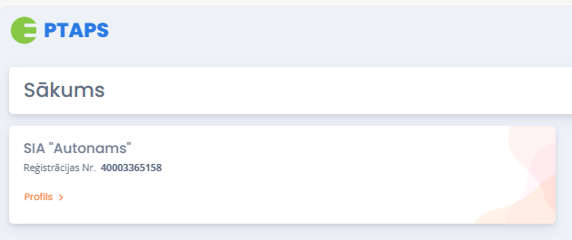
PTAPS
Pirmie soļi
Veicot pirmreizēju ielogošanos DU datu administratoram būs jāiepazīstas ar:
personas datu apstrādes principiem un jāapņemas informēt sava pārstāvētā uzņēmuma PTAPS sistēmā reģistrētos darbiniekus par AS "Latvenergo" veikto personas datu apstrādi, sniedzot darbiniekiem šo informāciju
PTAPS lietošanas noteikumiem

Slide 10
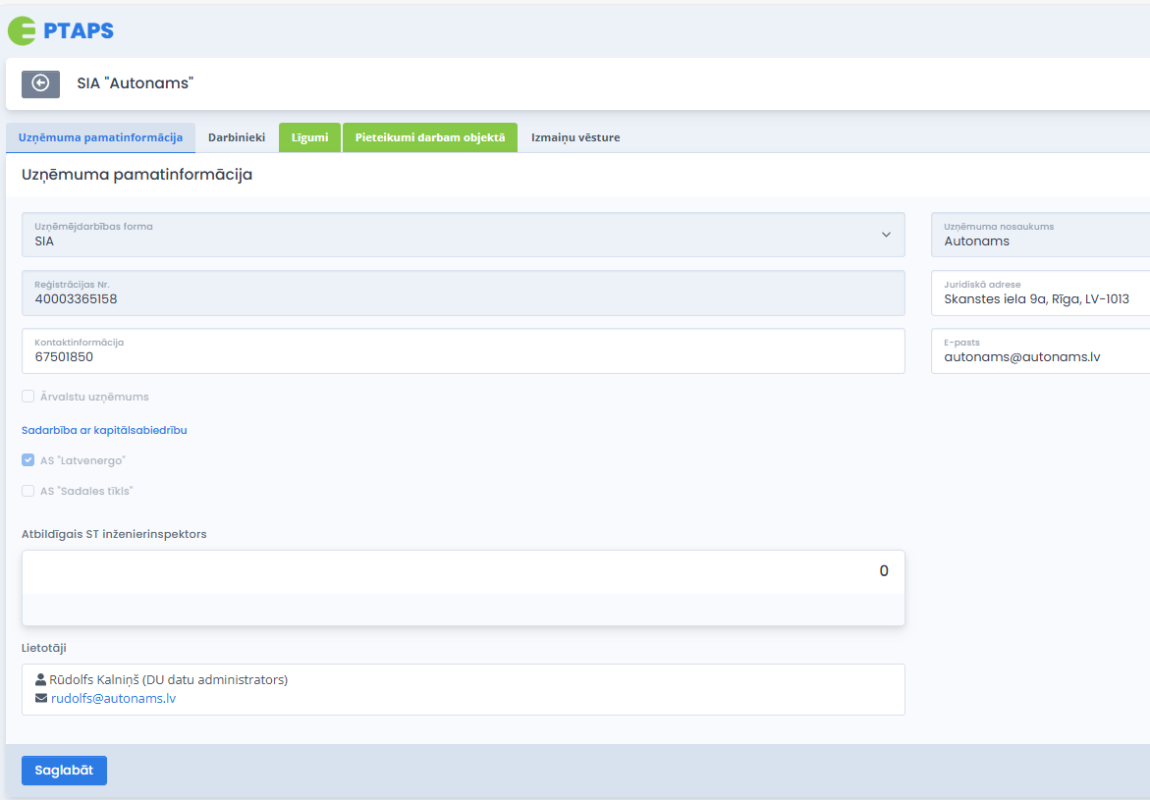
PTAPS
Uzņēmuma pamatinformācija
Pēc ielogošanās PTAPS informācijas sistēmā DU datu administrators redz sava pārstāvētā uzņēmuma pamatinformācijas datus. Kā arī aktuālo sadarbību ar kapitālsabiedrību AS «Latvenergo» un atsevišķos gadījumos arī ar AS «Sadales tīkls», ja šāda sadarbība ir.

Slide 11
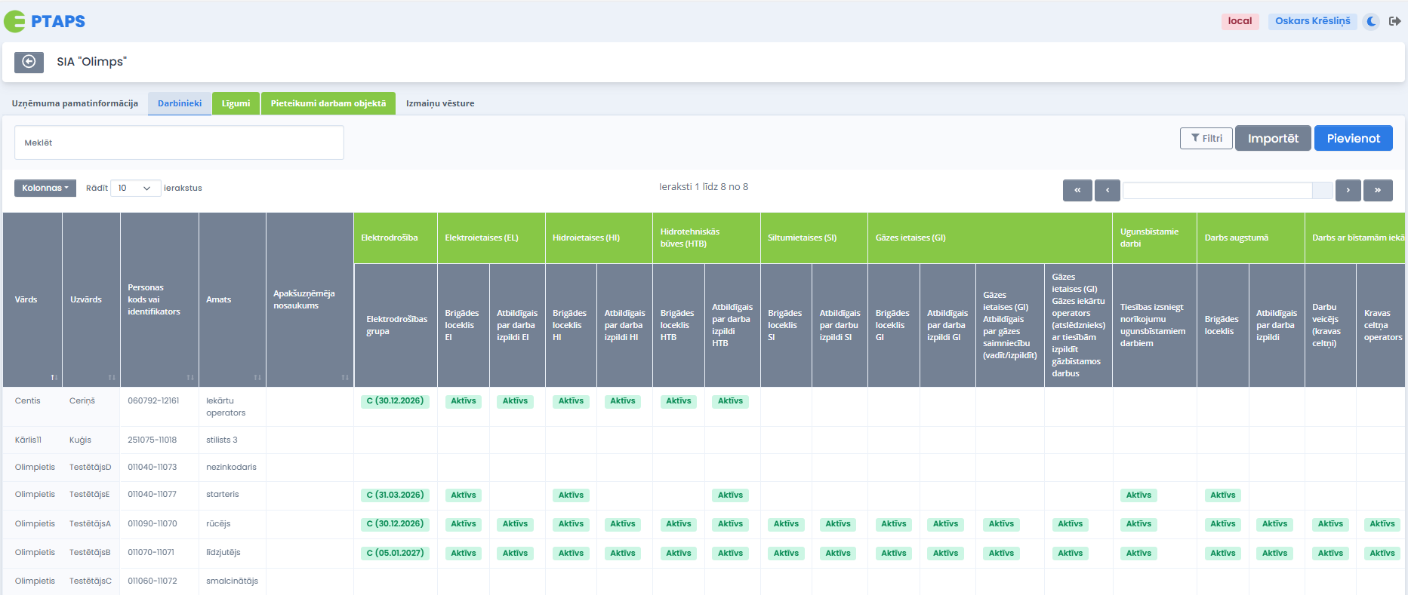
PTAPS
Darbinieki
DU datu administrators ikdienas lietošanā redz visu sava pārstāvētā uzņēmuma aktuālo informāciju par darbiniekiem: personas dati, elektrodrošības grupa, piešķirtās tiesības.

Slide 12
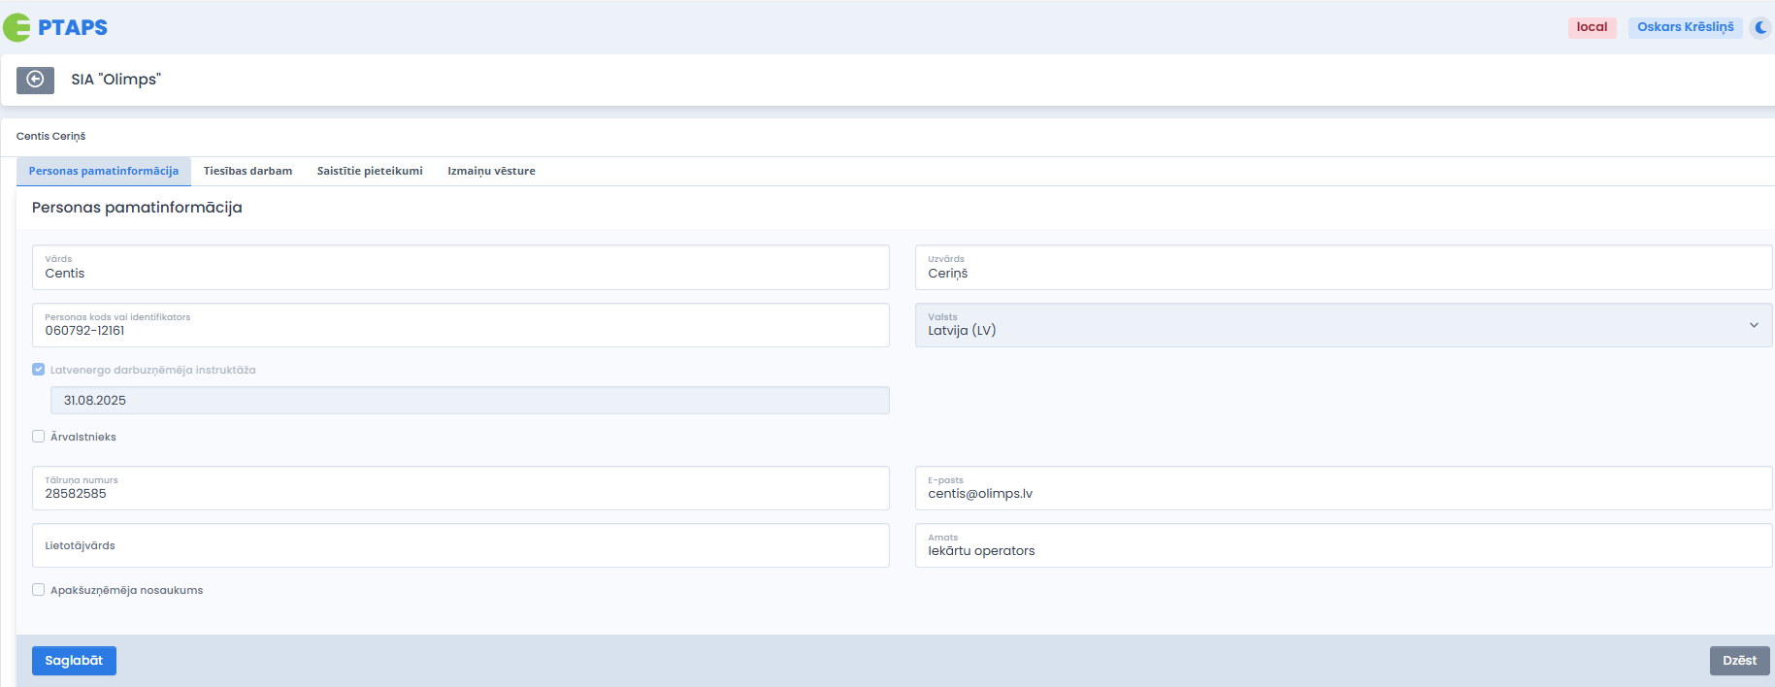
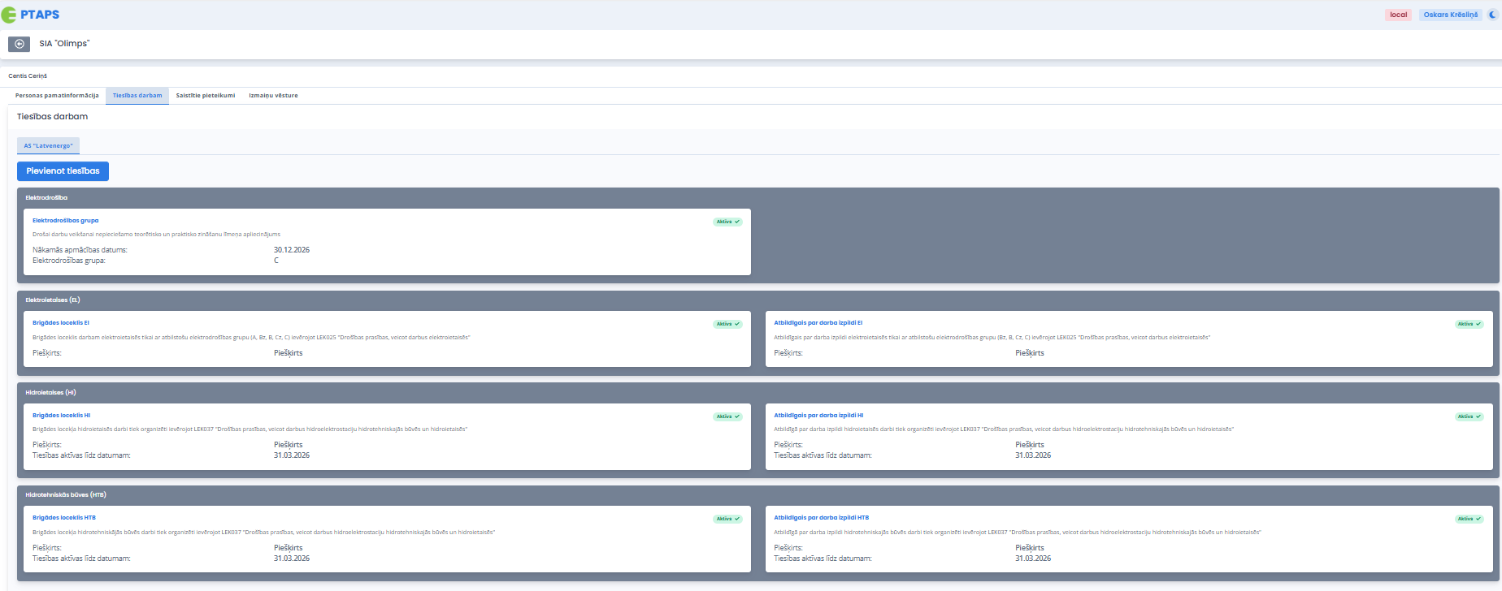
PTAPS
Darbinieki
DU datu administrators var apskatīties arī informāciju par katru konkrēto darbinieku, izvēloties nepieciešamo šķirkli: personas pamatinformācija, tiesības darbam, saistītie pieteikumi, izmaiņu vēsture.

Slide 13
PTAPS
Līgumi
Šķirklī «Līgumi» DU datu administrators var apskatīties informāciju par uzņēmuma līgumiem (vai darbiem uz vēstules pamata) ar AS «Latvenergo». Informācija par noslēgtajiem līgumiem ielasās automātiski, taču ir iespējams pievienot arī manuāli, piemēram, darbiem uz vēstules pamata

Slide 14
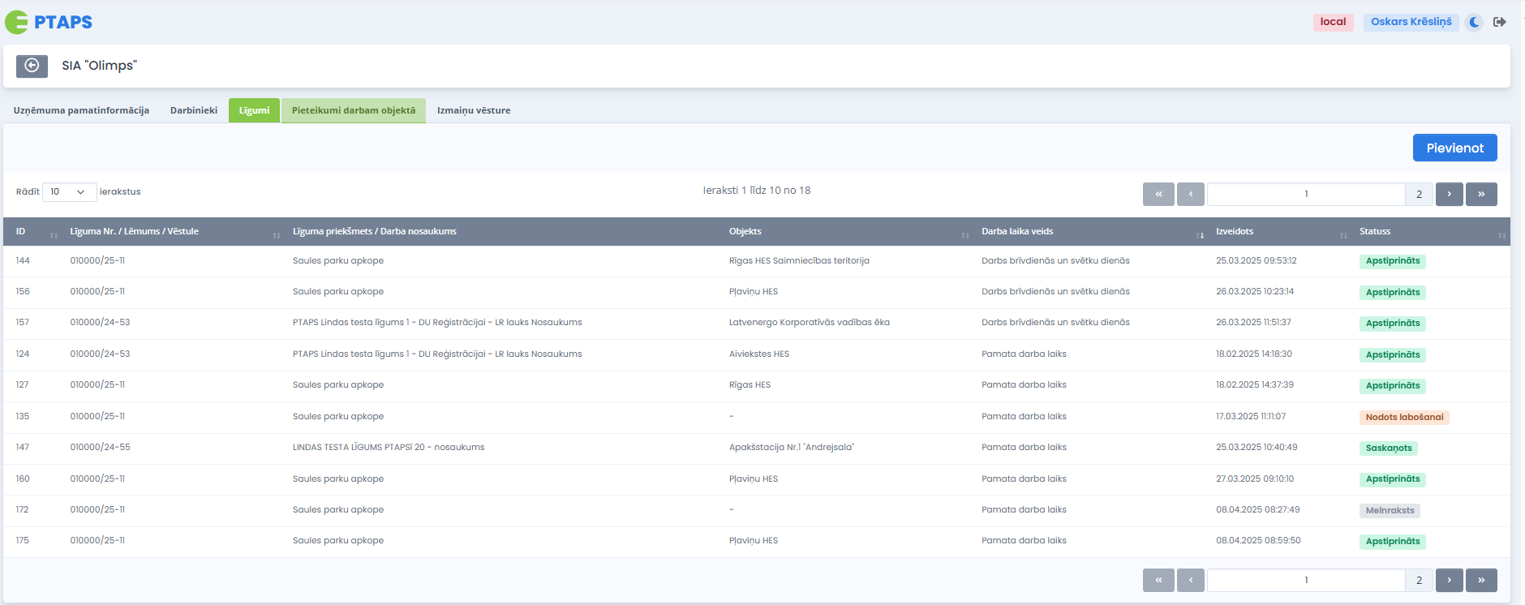
PTAPS
Pieteikumi darbam objektā
Var apskatīt agrāk veidotos «Pieteikumus darbam objektā», kā arī veidot jaunus pieteikumus balstoties uz noslēgtajiem līgumiem.

Slide 15
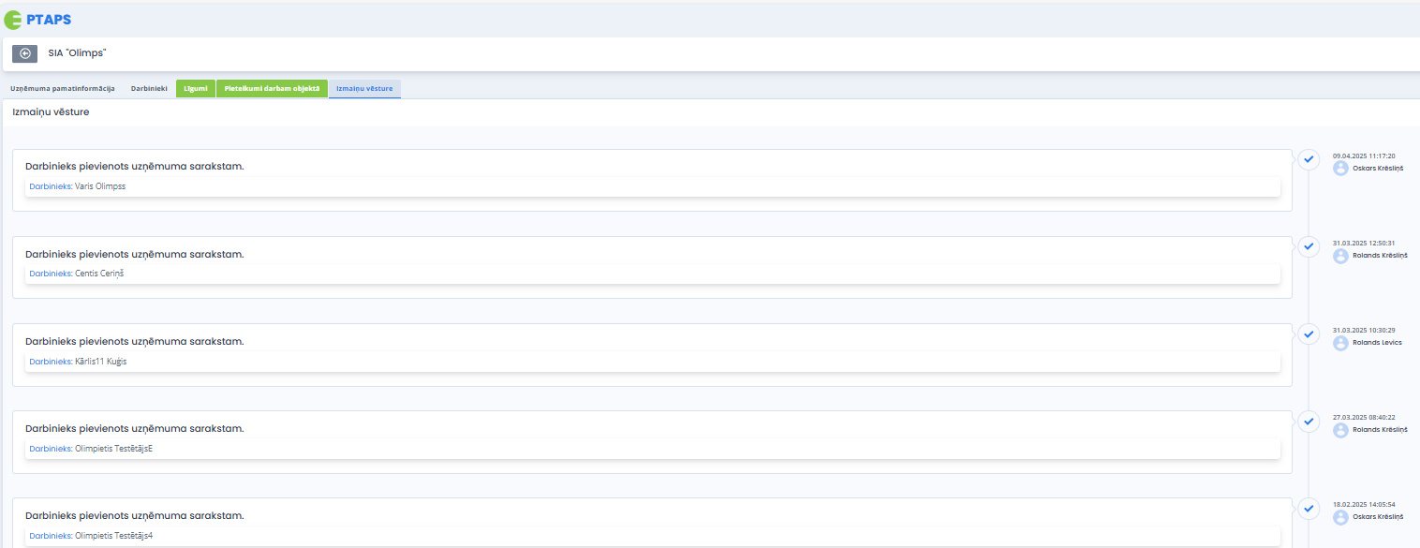
Darbs ar PTAPS
Izmaiņu vēsture
Šķirklī «Izmaiņu vēsture» attēlojas visas veiktās darbības PTAPS ar uzņēmumu vai tā darbiniekiem. Izmaiņu vēsturē nav redzams pirmreizējais darbinieku datu imports uz PTAPS

Slide 16
Darbs ar PTAPS
Darbinieku pievienošana
DU datu administrators ir tiesīgs veikt jebkādu sava pārstāvētā uzņēmuma darbinieku datu labošanu vai dzēšanu;
Pirmreizēji uzņēmuma darbinieku datu pievienošanu atļauts veikt arī izmantojot datu importēšanu. Lai to veiktu nospiežam pogu «Importēt» un lejuplādējam aizpildāmu formu (DU) excel faila veidā
PTAPS sistēmā esošu darbinieku datu un tiesību labošana notiek tikai manuāli PTAPS.

Slide 17
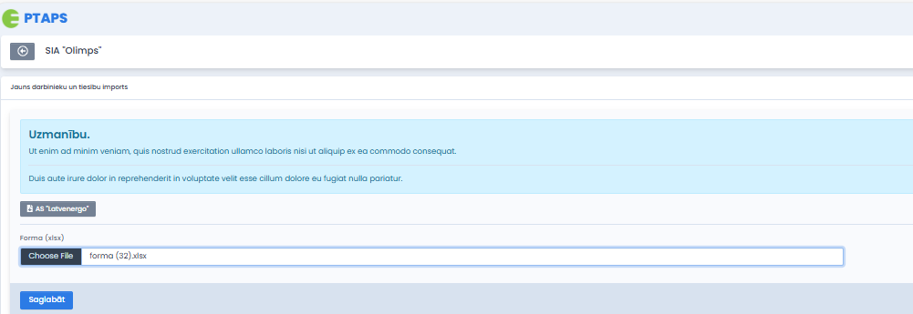
Darbs ar PTAPS
Darbinieku pievienošana
Kvalitatīvi aizpildām excel failā prasīto informāciju. Ar «*» atzīmētie lauki ir obligātie, pārējie pēc nepieciešamības. Gatavo failu saglabājam datorā un veicam augšupielādi PTAPS.

Slide 18
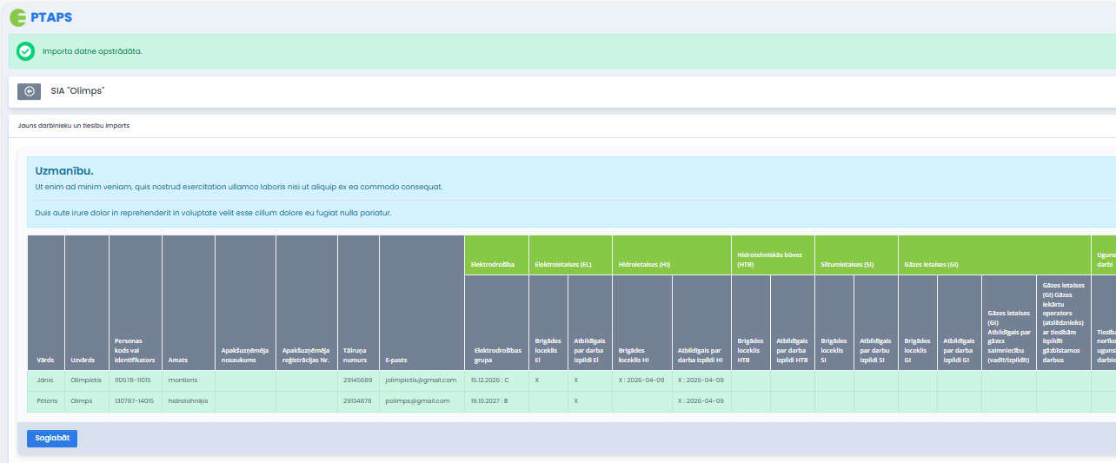
Darbs ar PTAPS
Darbinieku pievienošana
Pēc veiksmīga augšuplādētā faila saglabāšanas PTAPS uzņēmuma darbinieku tabulā attēlojas aktuālā informācija

Slide 19
Darbs ar PTAPS
Darbinieku pievienošana
Uzņēmuma darbiniekus un to datus var pievienot manuāli šķirklī «Darbinieki» nospiežot pogu «Pievienot» un aizpildot norādītos informācijas laukus

Slide 20
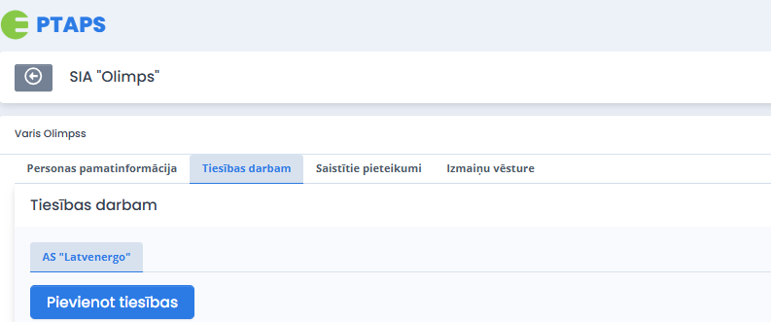
Darbs ar PTAPS
Darbinieku tiesību pievienošana
Šķirklī «Darbinieki» varam izvēlēties konkrētu darbinieku, kuram pievienot aktuālās tiesības. Izvēlamies šķirkli «Tiesības darbam» un spiežam pogu «Pievienot tiesības»

Slide 21
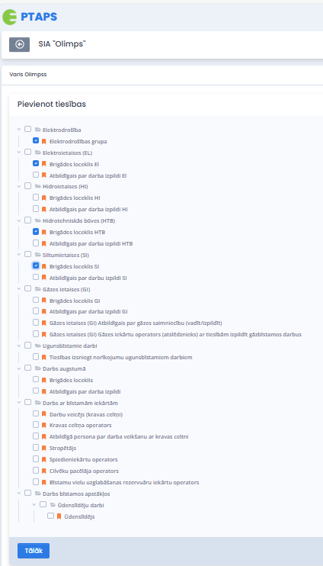
Darbs ar PTAPS
Darbinieku tiesību pievienošana
Atzīmējam darbiniekam aktuālās tiesības, kuras nepieciešams pievienot PTAPS

Slide 22
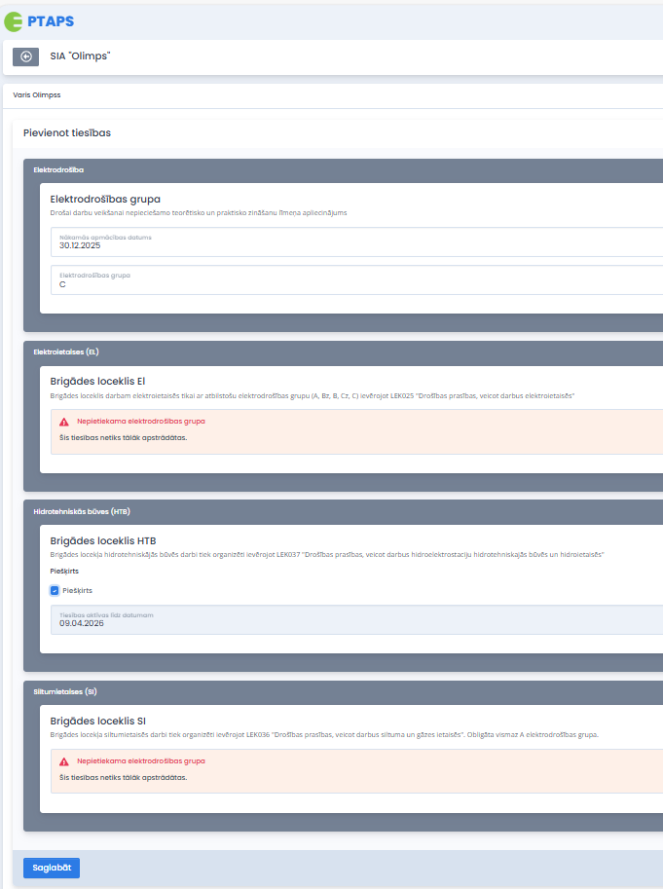
Darbs ar PTAPS
Darbinieku tiesību pievienošana
Aizpildām darbinieka tiesību datus
Piemērā ir redzams, ka ir tiesību veidi, kuras nevar piešķirt, ja iepriekš nav elektrodrošības grupas; šādā gadījumā ir jāpievieno un jāapstiprina informācija par spēkā esošu elektrodrošības grupu un tikai tad citi darbinieka tiesību veidi
Spiežam pogu «Saglabāt»

Slide 23
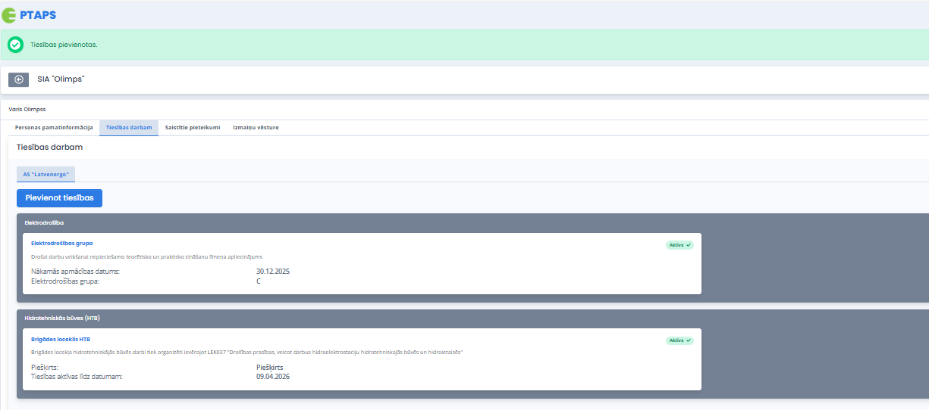
Darbs ar PTAPS
Darbinieku tiesību pievienošana
Pie attiecīgā darbinieka šķirklī «Tiesības darbam» redzam darbinieka tiesības un to derīguma termiņu

Slide 24
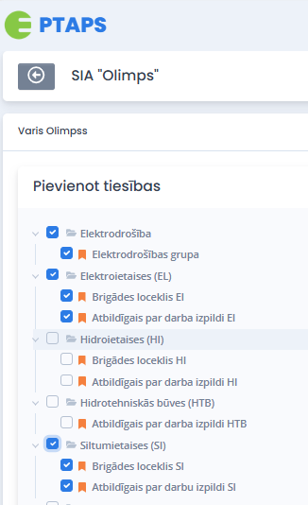
Darbs ar PTAPS
Darbinieku tiesību pievienošana
Specifiskas prasības darbinieka darbam elektroietaisēs un siltumietaisēs:
Brigādes loceklis darbam elektroietaisēs tikai ar atbilstošu elektrodrošības grupu (A, Bz, B, Cz, C) ievērojot LEK025 "Drošības prasības, veicot darbus elektroietaisēs«
Atbildīgais par darba izpildi elektroietaisēs tikai ar atbilstošu elektrodrošības grupu (Bz, B, Cz, C) ievērojot LEK025 "Drošības prasības, veicot darbus elektroietaisēs«
Brigādes locekļa siltumietaisēs darbi tiek organizēti ievērojot LEK036 "Drošības prasības, veicot darbus siltuma un gāzes ietaisēs". Obligāta vismaz A elektrodrošības grupa.
Atbildīgā par darbu izpildi siltumietaisēs darbi tiek organizēti ievērojot LEK036 "Drošības prasības, veicot darbus siltuma un gāzes ietaisēs". Obligāta vismaz A elektrodrošības grupa.

Slide 25
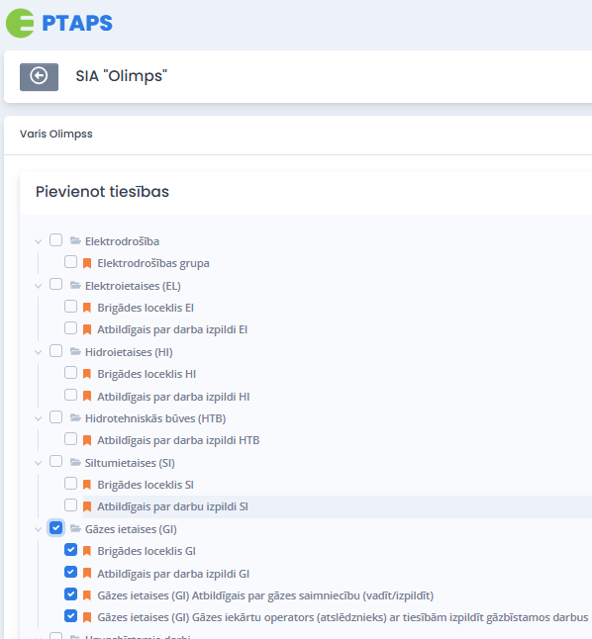
Darbs ar PTAPS
Darbinieku tiesību pievienošana
Specifiskas prasības darbam gāzes ietaisēs:
Brigādes locekļa GI tiesības ir iespējams piešķirt, ja veikta apmācība "Atbildīgā persona par gāzes saimniecību ar tiesībām vadīt (izpildīt) gāzbīstamos darbus" vai "Gāzes iekārtu operators (atslēdznieks) ar tiesībām izpildīt gāzbīstamos darbus" un kādai no tām ir spēkā esošs derīguma termiņš.
Atbildīgā par darba izpildi GI tiesības ir iespējams piešķirt, ja veikta apmācība "Atbildīgā persona par gāzes saimniecību ar tiesībām vadīt (izpildīt) gāzbīstamos darbus" un tai ir spēkā esošs derīguma termiņš.

Slide 26
Darbs ar PTAPS
Pieteikumi darbam objektā
Darbuzņēmējs, lai uzsāktu darbu LE elektroietaisēs, objektos, teritorijās, PTAPS veido «Pieteikumu darbam objektā»
Šķirklī «Pieteikumu darbam objektā» spiež pogu «Pievienot»

Slide 27
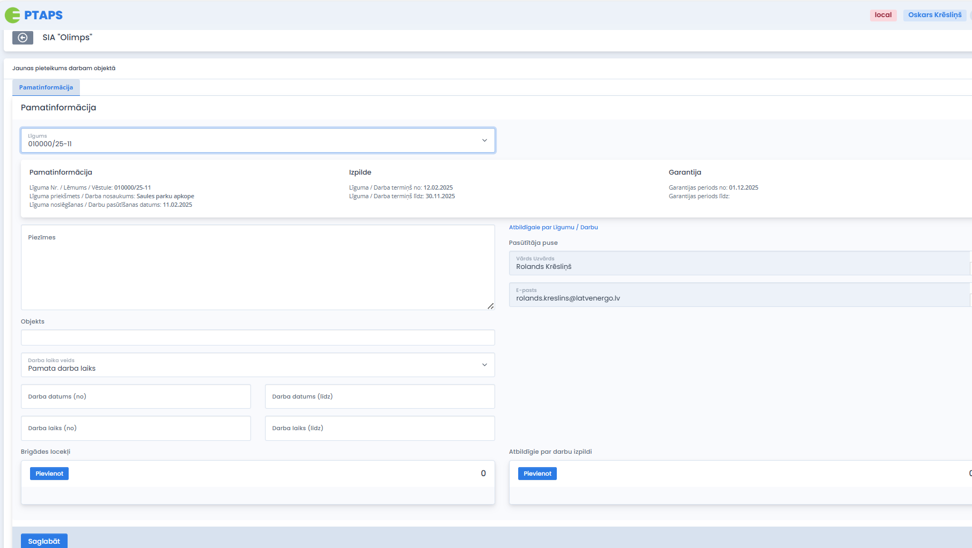
Darbs ar PTAPS
Pieteikumi darbam objektā
«Pieteikuma darbam objektā» veidlapa, kurā no piedāvātās datu bāzes izvēlamies līgumu un aizpildām norādītos laukus

Slide 28
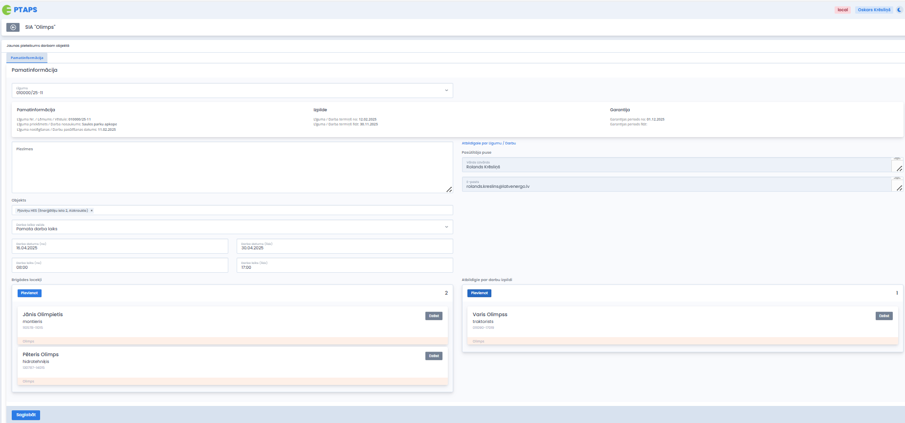
Darbs ar PTAPS
Pieteikumi darbam objektā
Pēc visu lauku aizpildīšanas «Pieteikumu darbam objektā» saglabājam (poga «Saglabāt»)

Slide 29
Darbs ar PTAPS
Pieteikumi darbam objektā
Sākotnēji «Pieteikums darbam objektā» saglabājas kopējā pieteikumu sarakstā kā melnraksts

Slide 30
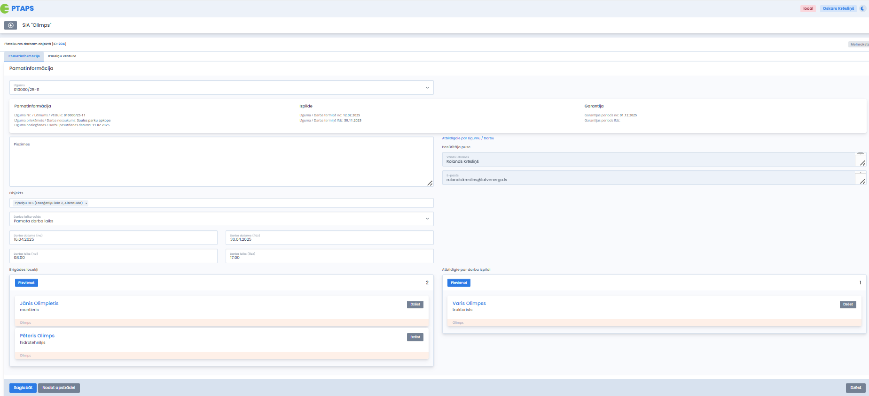
Darbs ar PTAPS
Pieteikumi darbam objektā
Sagatavoto pieteikuma melnrakstu pēc nepieciešamības atveram un tad nododam tālākai apstrādei

Slide 31
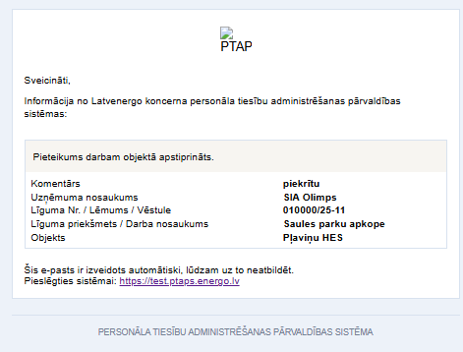
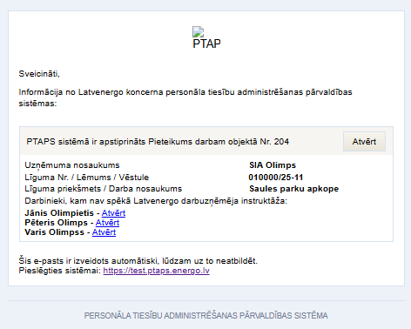
Darbs ar PTAPS
Pieteikumi darbam objektā
Pēc pieteikuma apstrādes pieteikuma veidotājam (DU datu administratoram) e-pastā atnāks informatīvi paziņojumi: par pieteikuma apstiprināšanu vai noraidīšanu, tāpat arī informācija, ja kādam no pieteikumā pievienotajiem DU darbiniekiem nebūs aktīva darba aizsardzības instruktāža

Slide 32
Darbs ar PTAPS
Pieteikumi darbam objektā
Pēc pieteikuma apstiprināšanas informācija par pieteikumā minētajiem darbiniekiem automātiski tiks nosūtīta LE caurlaižu birojam

Slide 33
Atbalsts par PTAPS
Rolands Krēsliņš Inspekcija / Tehniskās uzraudzības eksperts
28235, 67728235, 29134824
rolands.kreslins@latvenergo.lv

